Slide 1
PHÒNG GIÁO DỤC VÀ ĐÀO TẠO QUẬN LONG BIÊN
TRƯỜNG MẦM NON THẠCH CẦU
Truyện: Thỏ con không vâng lời
LỨA TUỔI : Trẻ 24 – 36 tháng

Slide 2
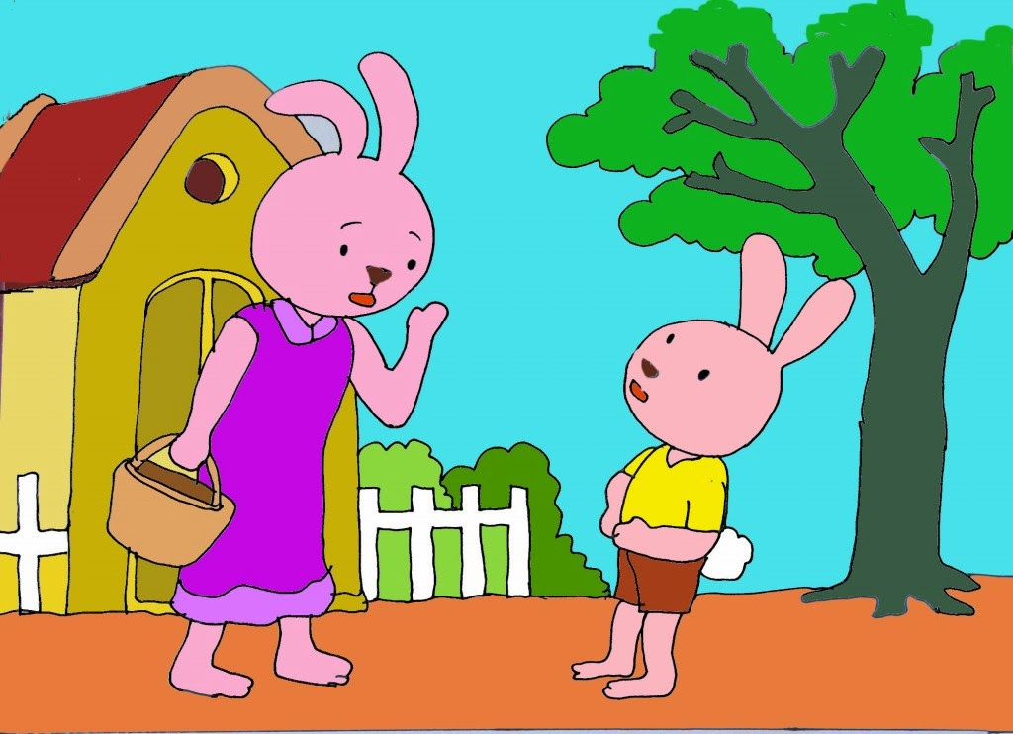

Slide 3
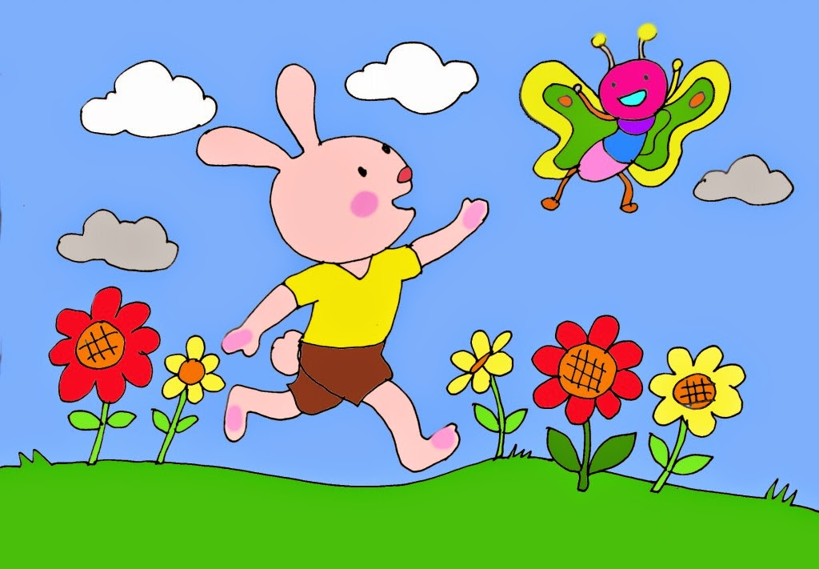

Slide 4
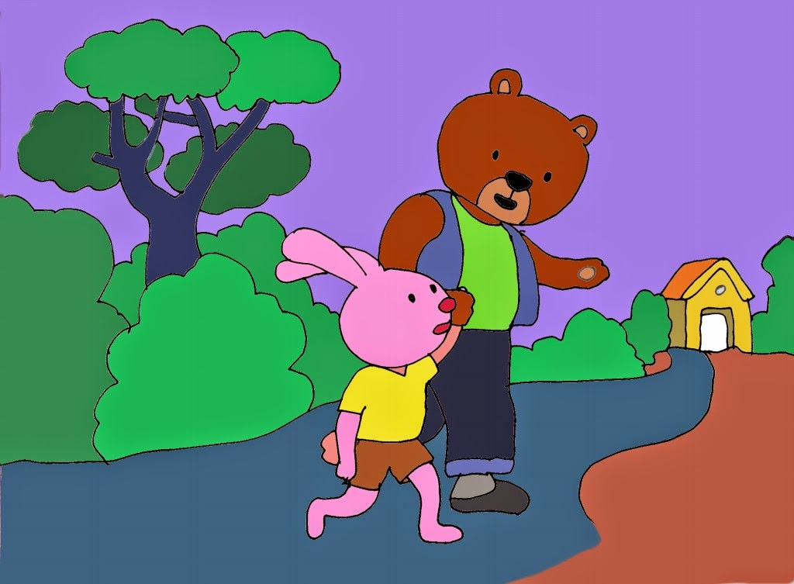

Slide 5
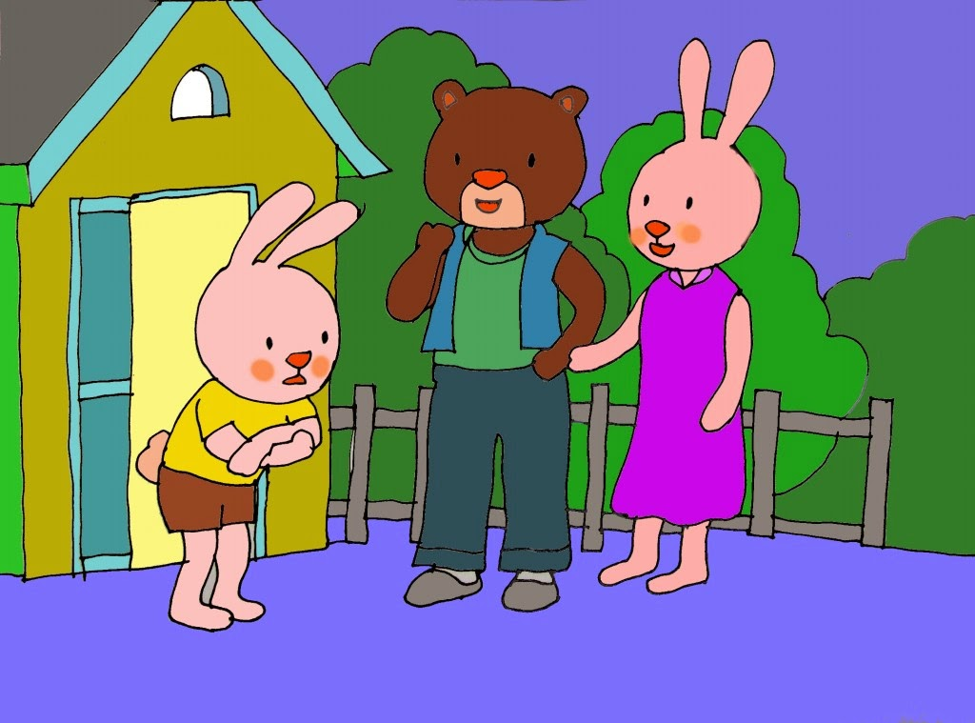

Slide 6
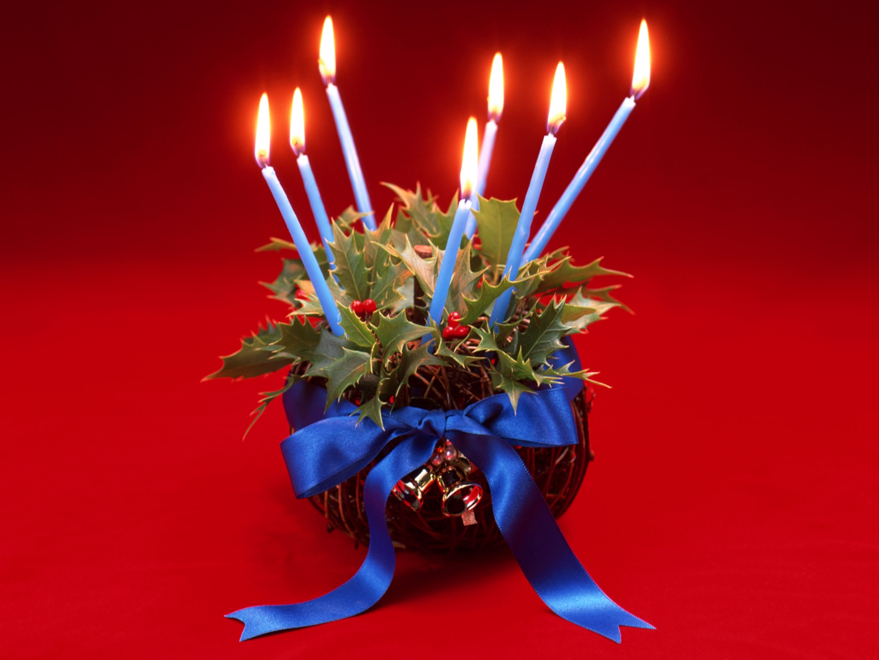
Chào tạm biệt
Chúc các con chăm ngoan học giỏi

